Slide 1

আসসালামুলাইকুম
সবাইকে স্বাগতম

Slide 2
প
রি
চি
তি
নামঃ মোঃ শাহীন
পদবীঃ প্রভাষক
বিষয়ঃ গণিত
নৈয়াইর ইসলামিয়া ফাজিল ডিগ্রী মাদ্রাসা
শ্রেণীঃ নবম
বিষয়বস্তুঃ সেট

Slide 3


Slide 4
পাঠ শিরোনামঃ
প্রাত্যহিক জীবনে সেট ও বাস্তব জীবনের ভূমিকা

Slide 5
আজকের ক্লাস শেষ যা যা জানতে পারবেঃ
*সেটের সংজ্ঞা ও আবিষ্কারক
*সেট প্রকাশের পদ্ধতি
*গুরুত্বপূর্ণ সেটের প্রকারভেদ

Slide 6
সেটের সংজ্ঞাঃ
বাস্তব জগৎ বা চিন্তা জগৎ এর বস্তুর যে কোন সুনির্ধারিত সংগ্রহকে সেট বলে।
ডিনার সেট
উদাহরণঃ
নবম শ্রেণীর পাঠ্যবইয়ের সেট, ক্রিকেট খেলার সামগ্রীর সেট।

Slide 7
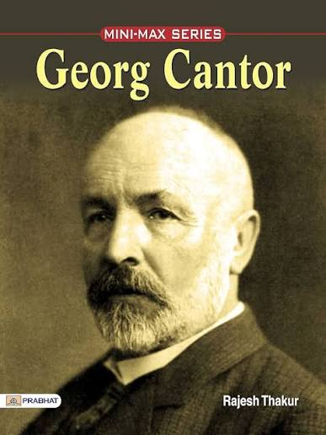
ইতিহাসঃ
জার্মান গণিতবিদ জর্জ ক্যান্টর সর্বপ্রথম সেট তত্ত্বের ধারণা দেন

Slide 8
চি
হ্ন
সেটকে সাধারণত ইংরেজী বড় হাতের অক্ষর (A,B,C…X,Y,Z) দ্বারা প্রকাশ করা হয়।

Slide 9
সেট প্রকাশের পদ্ধতি
২ প্রকার
১)তালিকা পদ্ধতি (Tabuler Method /Roster Method
২)সেট গঠনের পদ্ধতি (Set Builder Method)

Slide 10
গুরুত্বপূর্ণ সেটের প্রকারভেদঃ
১)সসীম সেট
৭)নিশ্ছেদ সেট
২)অসীম সেট
৮) সংযোগ সেট
৩)উপসেট
৯)সেটের অন্তর
৪)প্রকৃত উপসেট
১০) সার্বিক সেট
৫)ফাঁকা সেট
১১) শক্তি সেট
৬)ছেদ সেট

Slide 11
বাড়ির কাজঃ
সেটের প্রকারভেদের সংজ্ঞাসহ উদাহরণ

Slide 12
ধন্যবাদ

